Slide 1
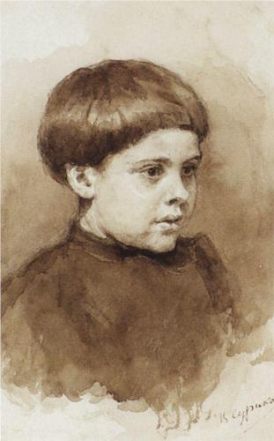
Историческая тема в искусстве. Творчество В.И.Сурикова
Урок ИЗО в 7классе
Учитель: Сизоненко Л.А.

Slide 2
Цель урока: Познакомить учащихся с творчеством великого летописца русской истории В.И. Сурикова.
Задачи:
Сформировать представление об историческом жанре в живописи.
Создание атмосферы восприятия произведений В.И. Сурикова, дать основные сведения об истории создания наиболее известных полотен о творчестве художника, некоторых моментах его жизни.
Воспитание у учащихся чувства понимания особого содержания искусства, хранимого художественной культурой человечества.

Slide 3
Исторический жанр, один из основных жанров изобразительного искусства, посвященный историческим событиям и деятелям, социально значимым явлениям в истории общества. Обращённый в основном к прошлому, исторический жанр включает также изображения недавних событий, историческое значение которых признано современниками.

Slide 4
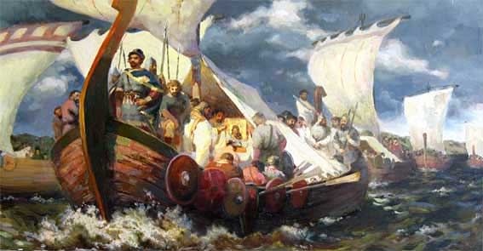

Slide 5
Основные виды произведений исторического жанра - исторические картины, росписи, рельефы, монументальная и станковая скульптура, миниатюра, книжная и станковая графика. Исторический жанр часто переплетается с другими жанрами - бытовым жанром (историко-бытовые изображения), портретом (изображения деятелей прошлого, портретно-исторические композиции), пейзажем ("исторический пейзаж"). Особенно тесно с историческим жанром смыкается батальный жанр, когда он раскрывает исторический смысл военных событий. Эволюция исторического жанра во многом обусловлена развитием исторических воззрений, социально-политических взглядов, а периоды его подъёма связаны с усилением социальных конфликтов, возникновением общественных и революционных движений, ростом классового и национального самосознания, со стремлением воплотить в искусстве и донести до зрителя передовые общественные идеалы. В историческом жанре часто находили художественное выражение драматические столкновения исторических сил, события классовой и национально-освободительной борьбы, взгляд на народ как на активную движущую силу истории.

Slide 6
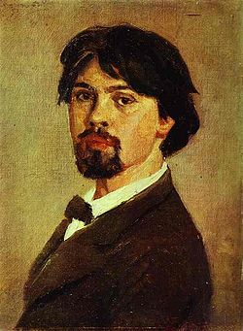
Василий Иванович Суриков
Cуриков Василий Иванович (1848–1916), русский художник, мастер русской исторической картины; соединил традиции исторического романтизма с живописным новаторством. Родился в Красноярске 12 (24) января 1848 в семье канцелярского служащего, выходца из старинного казачьего рода. Первые уроки рисования получил у школьного учителя Н.В.Гребнева. В 1868 отправился в Петербург, где в 1869 поступил в Академию художеств; окончив Академию в 1875, с 1877 года жил в Москве.

Slide 7
В 1876–1877 годах создал эскизы на тему четырех вселенских соборов для украшения храма Христа Спасителя. Переезд молодого художника в Москву, впечатления от старинной архитектуры «первопрестольной» сыграли важную роль в формировании его первого шедевра в серии картин на историческую тему "Утро стрелецкой казни", завершенного в 1881 году (Третьяковская галерея, Москва). Избрав темой трагический итог первого стрелецкого бунта 1698 года – казнь мятежников на Красной площади под личным присмотром Петра I, Суриков по сути показал великий конфликт русского Средневековья и русского Нового времени, из которого ни одна из сторон не выходит победительницей.

Slide 8
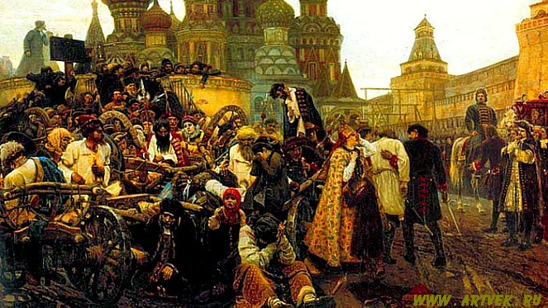
"УТРО СТРЕЛЕЦКОЙ КАЗНИ"

Slide 9
Свой дар выдающегося живописца-историка Суриков подтвердил в полотнах "Меншиков в Березове" (1883) и "Боярыня Феодосия Морозова" (1887; обе картины в Третьяковской галерее), тоже своего рода сложных и в то же время впечатляюще-целостных визуальных романах – о далекой сибирской ссылке некогда могущественного петровского царедворца Александра Даниловича Меншикова и об увозе в острог верховой дворцовой боярыни и старообрядческой подвижницы Феодосии Прокопьевны Морозовой. Красочная выразительность деталей сочетается с виртуозностью общей режиссуры.

Slide 10
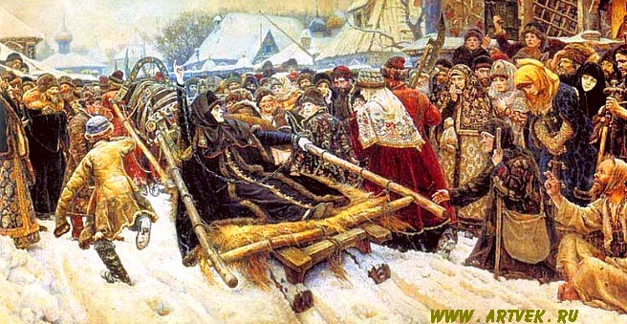
"БОЯРЫНЯ МОРОЗОВА"

Slide 11
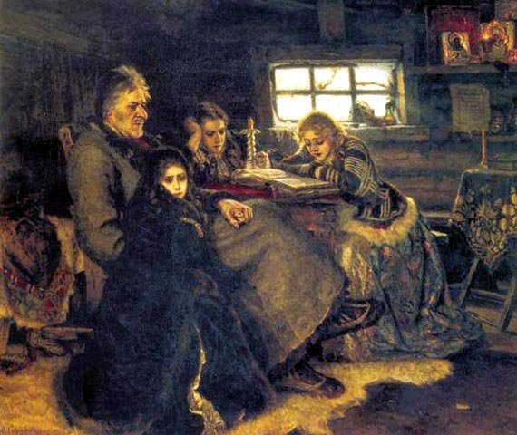
"Меншиков в Березове"

Slide 12
Всем этим трем картинам живописца не уступает и полотно Сурикова "Взятие снежного городка".
Картина "Взятие снежного городка" (1891, Русский музей) посвящена уже целиком современной народной жизни – масленичной игре, представленной как веселая и всё же сокрушительно-грозная стихия.

Slide 13
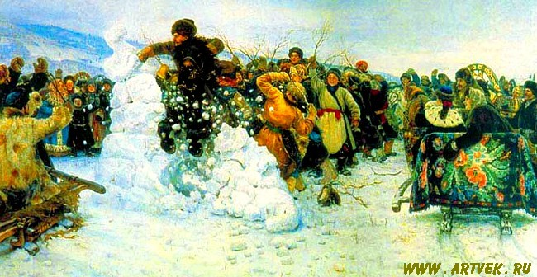
"ВЗЯТИЕ СНЕЖНОГО ГОРОДКА"

Slide 14
Последующие «хоровые» полотна ("Покорение Сибири Ермаком", 1895; "Переход Суворова через Альпы", 1899; "Степан Разин", 1903–1907; все картины в Русском музее) уже представляют определенного рода спад. Эпические сцены экспансии России в Сибири, антифранцузской кампании в Швейцарских Альпах и, наконец, эпизод из жизни любимого героя народных песен написаны виртуозно, но уже без того сложного и полифоничного драматизма, который отличает лучшие произведения мастера.

Slide 15
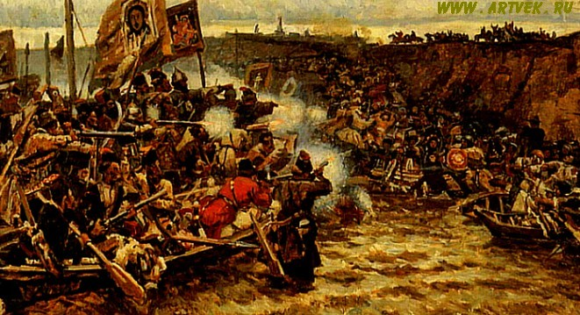
"ЗАВОЕВАНИЕ СИБИРИ ЕРМАКОМ"

Slide 16
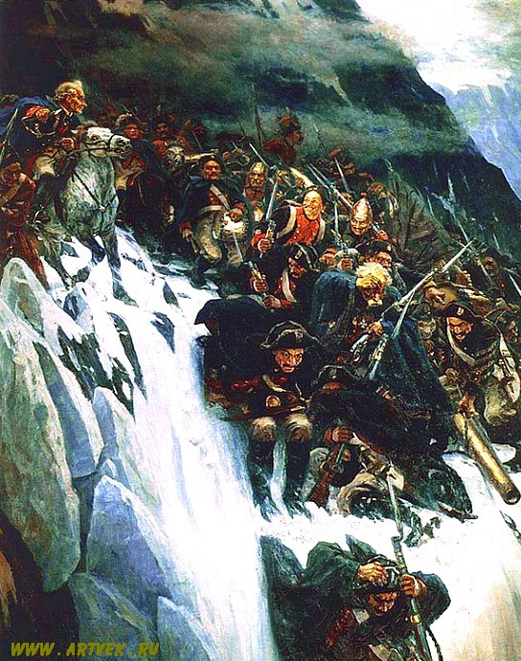
"ПЕРЕХОД СУВОРОВА ЧЕРЕЗ АЛЬПЫ"

Slide 17
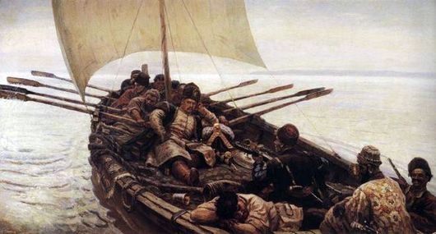
«Степан Разин»

Slide 18
Интернет-ресурсы:
Цветы http://img-fotki.yandex.ru/get/9260/16969765.208/0_8d29a_f23ca638_orig.png
Лужайка с краской http://img-fotki.yandex.ru/get/9814/134091466.18a/0_fadf2_4216466e_S
Вы можете использовать
данное оформление
для создания своих презентаций,
но в своей презентации вы должны указать
источник шаблона:
Фокина Лидия Петровна
учитель начальных классов
МКОУ «СОШ ст. Евсино»
Искитимского района
Новосибирской области
Сайт http://linda6035.ucoz.ru/
СПАСИБО АВТОРАМ ФОНОВ И КАРТИНОК

Slide 19
Стремясь добиться максимальной убедительности образного действа, в поздних вещах Суриков уменьшает число фигур, параллельно усиливая выразительность красочной фактуры ("Посещение царевной женского монастыря", 1912, Русский музей; " Благовещение", 1914, Художественная галерея, Красноярск). В последнем случае мастер всецело примыкает к стилю модерн в его религиозном варианте. Лучшие вещи Сурикова всегда выделялись своим замечательным – в высшей мере конструктивным, а не только декоративным – колоритом. Цветовой экспрессией впечатляют поздние акварели художника, в особенности созданные в Испании, куда Суриков в 1910 году ездил со своим зятем, художником Петром Петровичем Кончаловским. Здесь Суриков выступает предтечей новых течений в искусстве. В поздние годы художник написал ряд лучших своих портретов (Автопортрет, 1913, и другие картины). Умер Василий Иванович Суриков в Москве 6 (19) марта 1916 года.

Slide 20
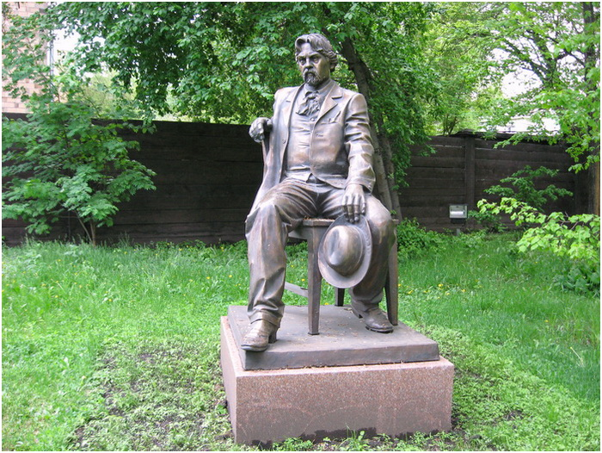
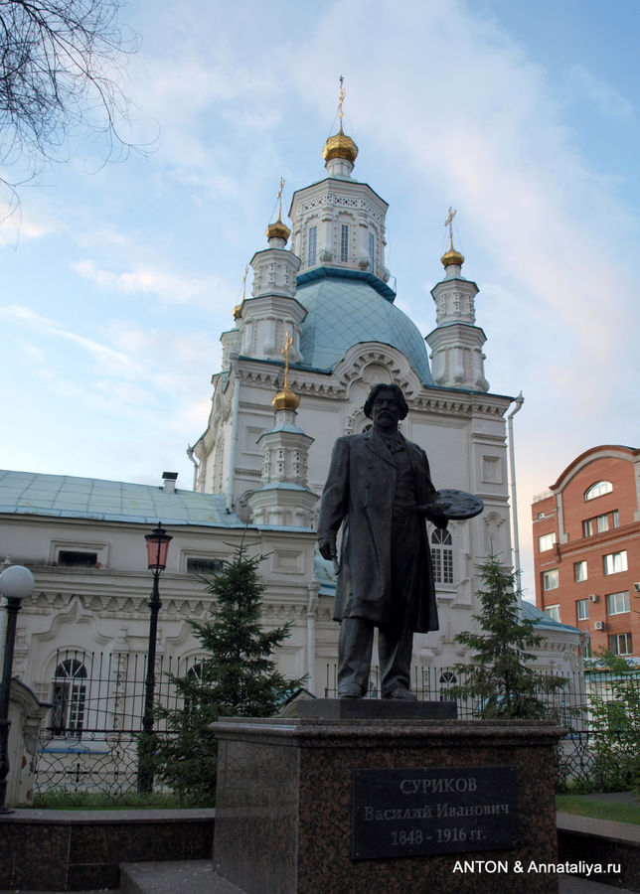
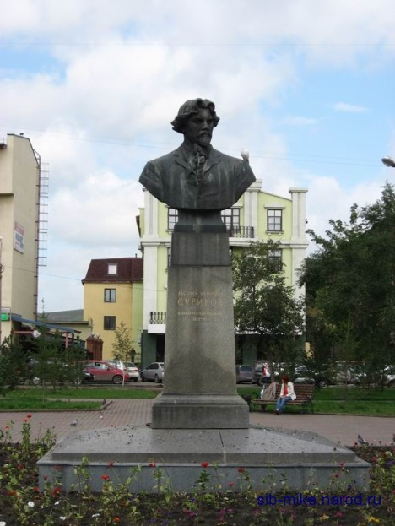

Slide 21
Использованная литература
Волошин Максимилиан «Суриков»
Яков Минченков « Суриков Василий Иванович»
https://ru.wikipedia.org/wiki/
https://yandex.ru/search/?text

